Slide 1
Splay tree Расширяющееся дерево
Выполнил: Шарипов И.И., 11-402

Slide 2
Что такое расширяющееся дерево?
— Самооптимизирующаяся структура данных типа бинарного дерева поиска. — При каждом обращении к узлу (вставка, поиск, удаление) выполняется операция splay, которая перемещает этот узел в корень, ускоряя последующие обращения к нему.
— Основная цель — снижение времени доступа к часто используемым элементам.

Slide 3
Общая структура расширяющегося дерева
Правила:
Основано на бинарном дереве поиска: каждый узел содержит ключ, левое и правое поддерево.
Нет явных структур для хранения балансировочной информации.
Для операции splay требуются указатели на родительские узлы.

Slide 4
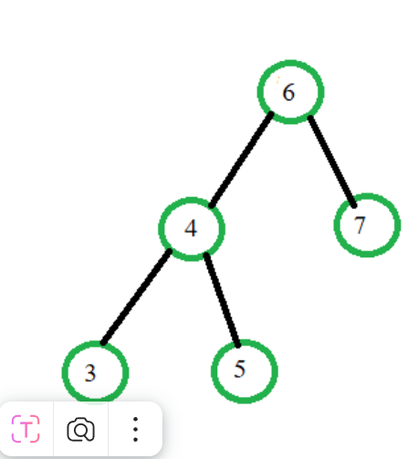
Схема дерева
Каждый узел содержит значение
Корень дерева
Левое и правое поддерево для корня

Slide 5
Основные методы
Node* createNewNode(int key); // создаем узел
Node* rightRotate(Node* root); // правый поворот
Node* leftRotate(Node* root); // левый поворот
Node* insert(Node* root, int key); // вставка
Node* splay(Node* root, int key); // основная функция дерева
Node* search(Node* root, int key); // поиск
Node* deleteNode(Node* root, int key); // удаление
void preOrder(Node* root);
void inOrder(Node* root); // обходы
void postOrder(Node* root);

Slide 6
Правила расширяющегося дерева
Zig — если узел — ребенок корня: поворот вокруг корня.
Zig-zig — если узел и его родитель — левые/правые поддеревья: два поворота, начиная с родителя.
Zig-zag — если узел — правое поддерево, а родитель — левое (или наоборот): поворот вокруг узла, затем вокруг родителя.

Slide 7
Плюсы
Адаптивность: Часто используемые узлы автоматически поднимаются к корню.
Эффективность: Амортизированная сложность операций — O(log n).
Простота: Не требуется хранение дополнительной информации для балансировки.
Самооптимизация: Не нужны явные перестройки дерева.

Slide 8
Минусы
Непостоянная скорость: Отдельные операции могут занимать O(n) времени (в худшем случае).
Не подходит для real-time систем: Нет гарантий мгновенного выполнения.
Риск несбалансированности: При редких запросах дерево может стать линейным.

Slide 9
Где используют
Кеширование и системы с локальностью доступа:
Когда элементы, к которым часто обращаются, нужно быстро находить.
Интерпретаторы и компиляторы:
Хранение таблиц переменных или символов, где возможны неоднородные частоты доступа.
Реализация словарей и ассоциативных массивов:
Splay-деревья могут использоваться для реализации словарей со временем доступа, адаптирующимся к частоте запросов.
Сжатие и кодирование:
В некоторых вариантах алгоритмов сжатия данных splay-деревья выступают как структуры, которые адаптируются к частоте появления символов.
Сетевые маршрутизаторы и буферы:
Когда нужно часто обновлять и запрашивать маршруты или пакеты по их приоритету/времени.

